Slide 1
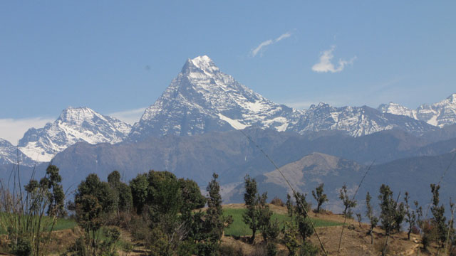

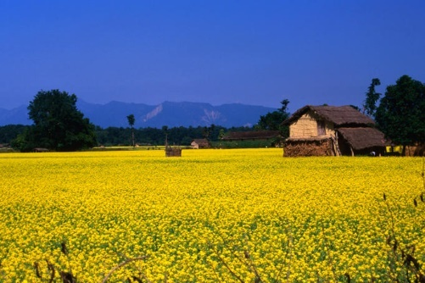
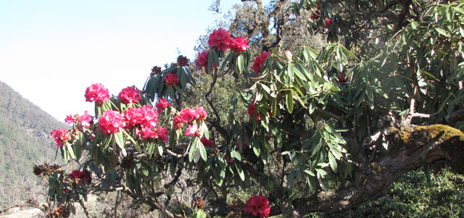
gd:sf/

Slide 2
विपद् जोखिम न्यूनीकरणमा सञ्चार क्षेत्रको भूमिका
"जुटेर मात्र सम्भव छ विपद् जोखिम न्यूनीकरण"
राष्ट्रिय कार्यक्रम
अन्तर्राष्ट्रिय विपद् जोखिम न्यूनीकरण दिवस
रामचन्द्र न्यौपाने
rcneupane@gmail.com

Slide 3
विपद्को सन्दर्भमा नेपाल
बहूविपद्को जोखिममा विश्वमा २०औँ स्थानमा (UNDP, 2011) ।
१९८ मुलुकमध्ये भूकम्पीय जोखिम ११औँ (UNDP/BCPR, 2004) ।
पानीजन्य विपद्को जोखिममा ३०औँ (UNDP/BCPR 2004) ।
जलवायु परिवर्तनको जोखिममा चौथो (German Watch e.V., 2019) ।
भूकम्पीय जोखिमका दृष्टिले काठमाण्डौं उपत्यका विश्वमै उच्च जोखिममा रहेको छ (UNDP, 2011)।

Slide 4
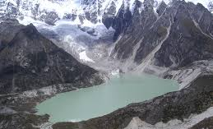
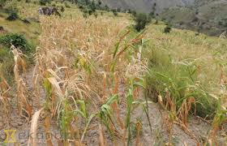
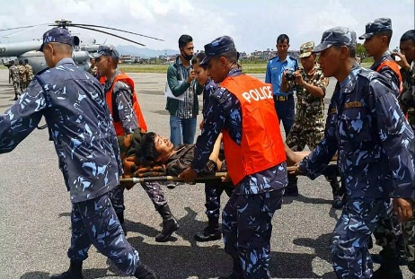
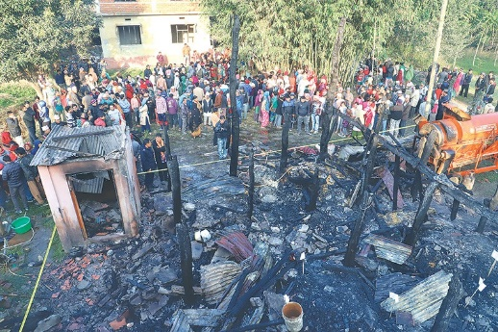
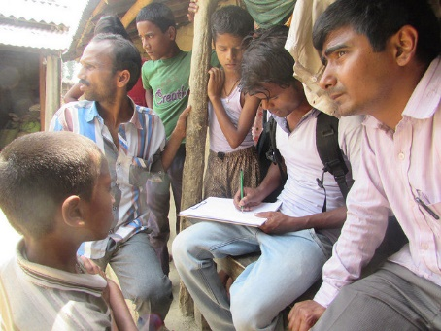
प्रभावको बिहङ्गम क्षेत्र
प्राकृतिक सम्पत्ति
मानवीय सम्पत्ति
सामाजिक सम्पत्ति
भौतिक सम्पत्ति
वित्तीय सम्पत्ति

Slide 5
सञ्चारले समेटने क्षेत्र र माध्यम
सञ्चार
सूचना
शिक्षा
प्रविधि
दृष्टिकोण
सम्प्रेसण
सञ्चार माध्यम
छापा माध्यम
ध्वनी माध्यम
वृत्तचित्र
सामाजिक सञ्जाल

Slide 6

आम सञ्चार
विशाल क्षेत्रमा सूचना प्रवाह हुने माध्यम
  टेलिभिजन
  रेडियो
  समाचारपत्र
  वृत्तचित्र
  इन्टरनेटमा आधारित सञ्चारमाध्यम
  युट्युव
  सामाजिक सञ्जाल

Slide 7
नेपालमा सञ्चारमाध्यम
११७
टेलिभिजन
३४६३
छापा माध्यम
७३७
रेडियो
२३००
अनलाइन
सामाजिक सञ्जाल प्रयोगकर्ता ६५-७५ प्रतिशत
Source: https://medialandscapes.org/country/nepal

Slide 8
भूमिका निर्वाहका क्षेत्र
सञ्चारमाध्यम
विपद् जोखिम न्यूनीकरण
विपद्को समयमा
विपद्पछि
विपद् पहिले
आपत्कालीन पूर्वतयारी

Slide 9
सञ्चारमाध्यमको उपस्थिति

Slide 10
अहिले प्रवाह भइरहेका सन्देशको अवस्था
विपद् जोखिम न्यूनीकरण तथा व्यवस्थापन र जलवायु परिवर्तन अनुकूलनका विषय प्राथमिकतामा पर्न सकेका छैनन् ।
  मानसिकताM
    यी विषय गैरसरकारी निकायका मुद्धा हुन् र यिनले डलर खेती गर्दछन् ।
    सकारात्मक सन्देश दिएमा पाठक, श्रोता र दर्शकको चाख न्यून हुन्छ र लोकप्रिय भइन्न ।
    नकारात्मक टिका टिप्पणीले समाजमा लोकप्रियता स्थापित हुन्छ ।
  ज्ञानM
    विपद् अल्पीकरण, पूर्वतयारी, प्रतिकार्य र पुनर्लाभका चरणबारे गहन अध्ययनको अभाव
    खोज पत्रकारितालाई प्रोत्साहित नगरिनु
    अनुसन्धानका प्रतिवेदनप्रति गहन अध्ययन नहुनु
    विपद्जोखिम न्यूनीकरण तथा व्यवस्थापन र भाषाबीच समस्या रहनु ।

Slide 11
सामाजिक संस्थाका अपेक्षा
सबै चरणमा सामाजिक समावेशीकरण र प्राथमिकता पहिचानलाई प्रश्रय
पहिचान भएका जोखिमबारे जानकारी
अल्पीकरणका विधि र तौरतरिका
सरकारका विभिन्न तह, निकायका भूमिका
सरकार र समुदायबीचको सम्बन्ध
विकास र विपद् बीचको सम्बन्ध
खोज पत्रकारितामा प्राथमिकता
अनुसन्धानात्मक परिणाम र निजी धारणाबीच तारतम्य
काल्पनिक र कथित पक्षको बेवास्ता
सरकार र समुदायका कार्य
सामाजिक संस्थाले गरेका कार्य
आपत्कालीन सूचनाका लागि तयारी
सञ्चारमाध्यम कै आफ्नै तयारी
पूर्वतयारीको अवधारणा र यथार्थ
पूर्वतयारीकर्ता र उनीहरुको प्रयासमा हातेमालो
खोज पत्रकारितामा प्राथमिकता
काल्पनिक र मिथक पक्षको बेवास्ता
विपद् अल्पीकरण
विपद् पूर्वतयारी

Slide 12
सामाजिक संस्थाका अपेक्षा
सबै चरणमा सामाजिक समावेशीकरण र प्राथमिकता पहिचानलाई प्रश्रय
यथार्थ सूचनाको पहिचान
उपयुक्त शब्दको चयन
सरोकारवाला सबैको सम्मान
प्रभावितलाई सान्त्वना
सहयोगीलाई प्रेरणा
कमी-कमजोरी सुधारमा प्रोत्साहन
क्षतिको यथार्थ चित्रण
सबै वर्गबीच समन्वय र सद्भावको विकास
तथाकथित र व्यक्तिबादी सोचबाट माथि
अझ राम्रो र अझ बलियो निर्माण
पुनर्स्थापनाका लागि विगतका राम्रा अभ्यासका उदाहरण
अन्तर्राष्ट्रिय अभ्यासको खोजी
राम्रा कामका लागि प्रेरणा
पूर्वाग्रहरहित विश्लेषण
सबैबीच हातेमालो र विपन्नलाई प्राथमिकतामा राख्न सही सूचनाको सङ्कलन
क्षति र पुनर्निर्माणका सन्दर्भमा खोज पत्रकारितामा आधारित सुझाव
आपत्कालीन अवस्था
पुनर्लाभ र पुनस्थापना

Slide 13
सञ्चारगृहको अपेक्षित भूमिका
विपद् तथा जलवायु सम्बन्धी आधिकारिक व्यक्तिको व्यवस्था
विपद्सम्बन्धी समाचार समेट्नसक्ने आन्तरिक नीति
विपद्को सामनाका लागि आन्तरिक आपत्कालीन योजना
समाचार र पूर्वसूचनाको परीक्षण
विपद्सम्बन्धी अध्ययन र अनुसन्धानका सामग्रीको व्यवस्था
विपद् जोखिम न्यूनीकरणका लागि ज्ञान प्रवर्द्धनका लागि लगानी
खोजपत्रकारिताका लागि दक्ष जनशक्तिको विकासका लागि सञ्चारगृहहरु र साझेदार तथा सरकारबीच सहकार्य
उच्च जोखिममा रहेका वर्गमा सूचना सम्प्रेसण र सुरक्षा प्राथमिकता

Slide 14
सञ्चारकर्मीको कार्यप्रक्रिया
विपद्को प्रकार अनुसार विज्ञसँग नियमित सम्पर्क र छलफल
विपद् जोखिम न्यूनीकरणका कामलाई विकास योजनामा समाहित वा मूलप्रवाहीकरण गर्ने विधि र प्रक्रियाको अध्ययन ।
विपद् जोखिम न्यूनीकरण तथा व्यवस्थापनमा सामाजिक समावेशीकरण र यसको महत्व ।
राष्ट्रिय र स्थानीय तहका नीति निर्माता, विपद् व्यवस्थापन प्रवन्धक, उद्धारकर्ता र स्वयंसेवकसँग समन्वय ।
विपद्को उच्च जोखिम रहेका प्रमुख स्थान वा क्षेत्रबारे जानकारी ।
विपद्को विगतको अवस्था र त्यसका प्रभावको अभिलेख अध्ययन

Slide 15
सञ्चारकर्मीको कार्यप्रक्रिया ......
समुदाय र सहयोगीको कुरा सुन्ने ।
विपदबाट परेको प्रभाव र कामलाई आधार मानेर ज्ञान र सीपको विकासमा योगदान गर्ने ।
आलोचनाभन्दा समालोचनालाई प्रश्रय दिने ।
विशेष परिस्थितिमा बाहेक समाचारका श्रोत र आधारलाई पारदर्शी बनाउने ।
पूर्वसूचनालाई आधिकारिक गराएर मात्र सम्प्रेसण गर्ने ।
सूचना र समाचार परीक्षणका आधार तयार गरेर काम गर्ने ।
समाचार सङ्कलन तथा सम्प्रेषणका क्रममा उच्च जोखिममा रहेका महिला, बालबालिका, अपाङ्गता भएका व्यक्ति र जेष्ठ नागरिकको विशेष सम्मान गर्ने

Slide 16
नेपालको सन्दर्भमा अन्तर्राष्ट्रिय साझेदारी
अन्तर्राष्ट्रिय अवधारणा वा मार्गदर्शन अनुरुप नीतिगत व्यवस्था हुनुपर्छ ।
राष्ट्रिय र स्थानीय संस्था सझेदारीमा लगानी गर्न असमर्थ छन्, यसका लागि गैसस सम्बन्धी नीतिगत व्यवस्थामा भएका त्रुटीपूर्ण पक्ष हटाइनु पर्छ ।
राष्ट्रिय नीति र योजनाको कार्यान्वयन सबै तहमा सही रूपमा गरिनुपर्छ।
C4C and GB को कार्यान्वयन इमान्दारीपूर्वक हुन सकेको छैन ।
राष्ट्रिय र स्थानीय संस्थाहरुको संस्थागत क्षमता विकास कमजोर छ ।
अधिवाचन तथा पैरवीका लागि सञ्चार क्षेत्रको भूमिका अभूतपूर्व रहन्छ ।

Slide 17
सञ्चार अद्भूत शक्ति हो, यसको उपयोग गरौँ
विपद् जोखिम न्यूनीकरण र व्यवस्थापनमा साझेदारी गर्न
विपद्को सामना गर्ने क्षमता विकास गर्न
विपदबाट जीवन र सम्पत्ति रक्षा गर्न
दिगो र उत्थानशील विकासलाई प्रोत्साहन गर्न
प्रभावितको संवैधानिक र मौलिक अधिकार रक्षा गर्न ।

Slide 18

सुनिदिनुभयो, आभारी छु
???

